Slide 1
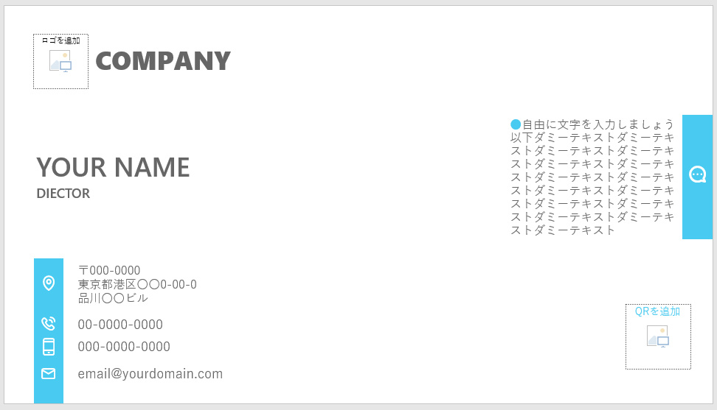
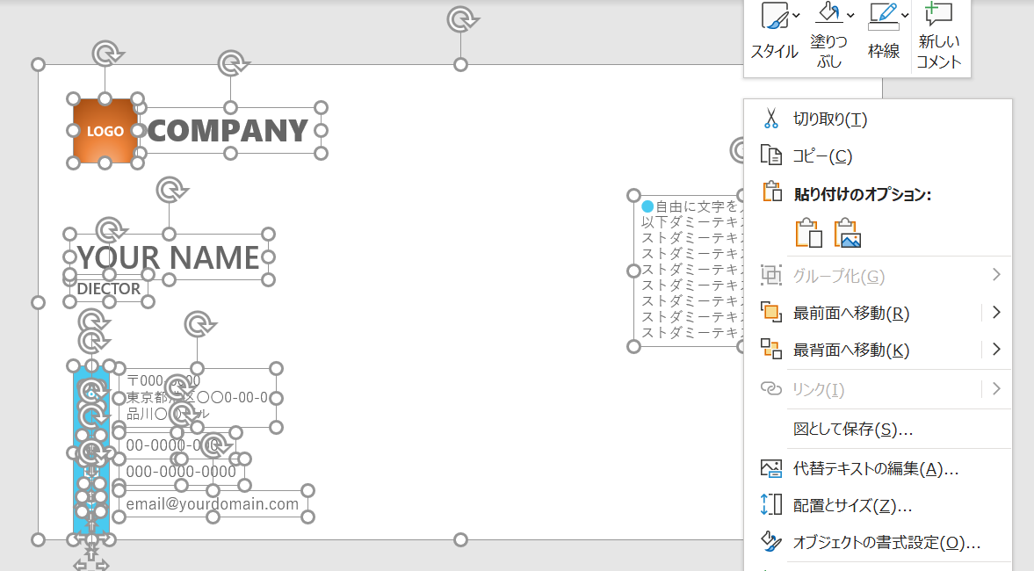
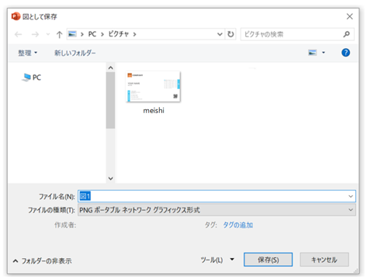
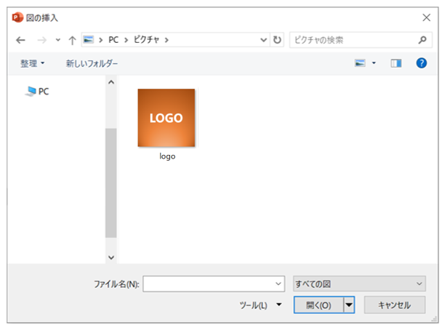
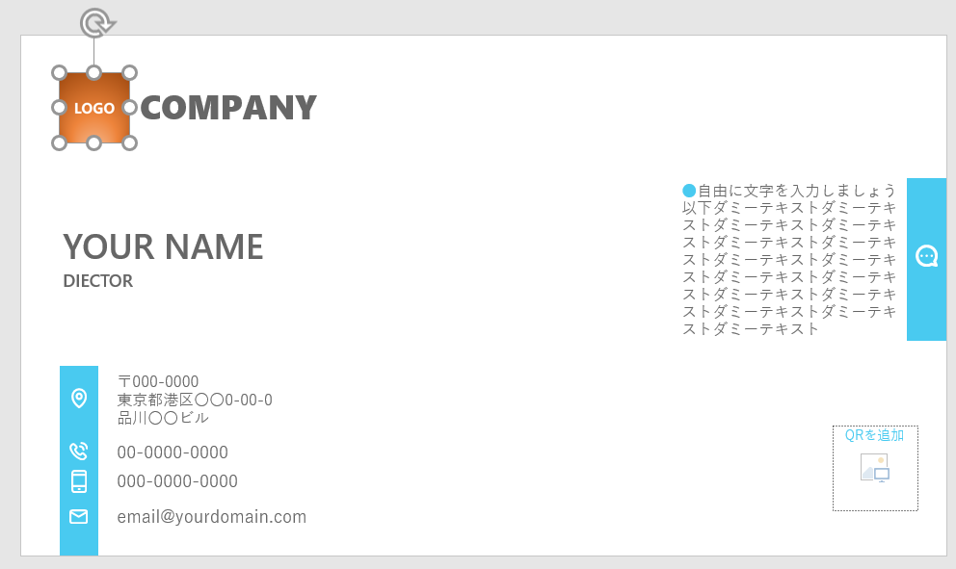
このテンプレートの使い方（編集～保存）
背景デザインを編集する
画像として保存する
テキストを編集する
編集が完成したら全てを選択し、右クリック
→「図として保存」をクリック。
テンプレート内のテキストは編集できます。
画像を挿入する
左上に会社ロゴ、右下にはQRコードを入れるエリアがあります。
挿入した画像はご自由に位置・大きさをご調整いただけます。
ファイル保存ウィンドウが
開きますので、名前をつけて
保存してください。
ファイル形式はJPG、PNG、BMPファイルがお使いいただけます。
画像挿入エリアのアイコンを
クリックします。
画像ファイルを選択します。
ロゴが入りました。QRコードも
同様に挿入しましょう。

Slide 2
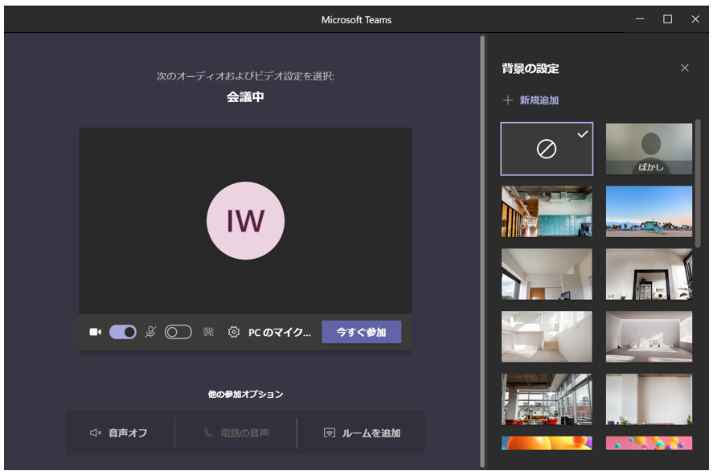
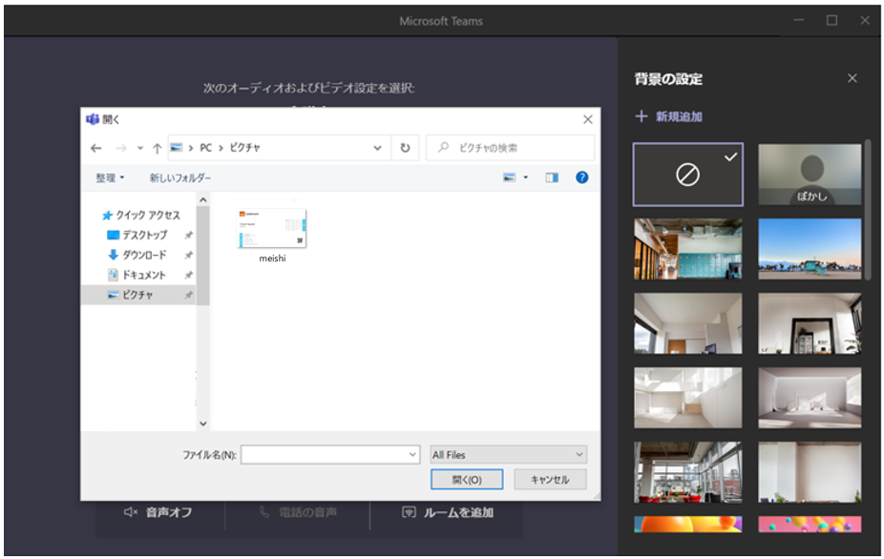
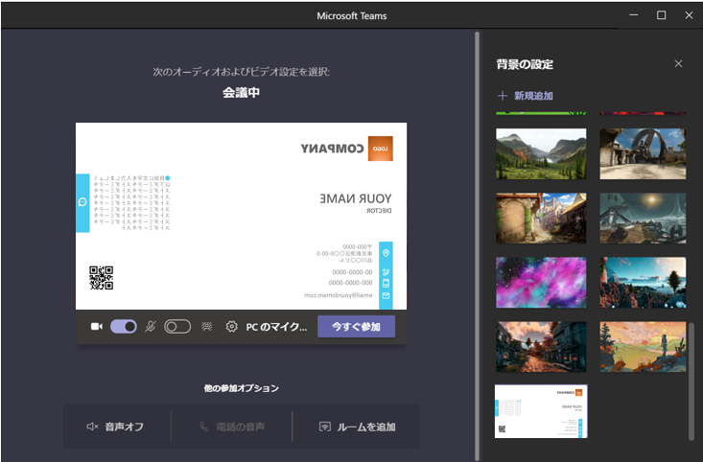
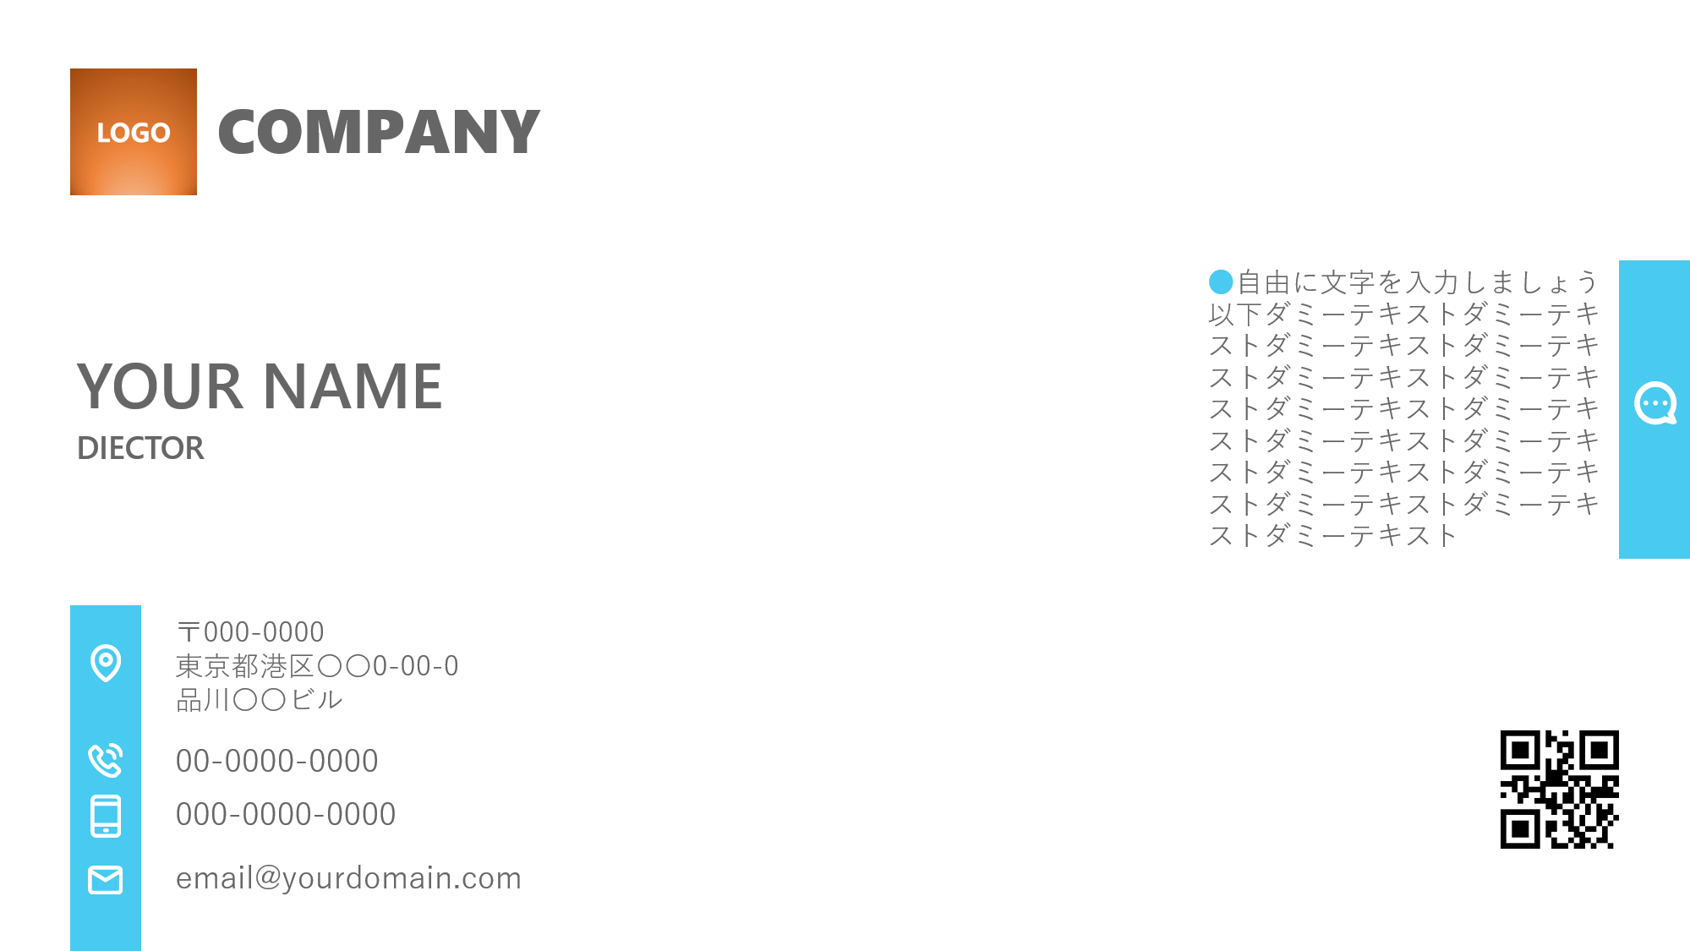
このテンプレートの使い方（Teams背景設定）
Teams背景画像に設定する
Teams会議参加画面を立ち上げる
背景候補に追加する
背景候補から選択
Teams会議リンクをクリックし、会議参加
画面を立ち上げます。
「背景の設定」ボタンをクリックします。
「＋新規追加」をクリック。
ファイル選択画面からつくったファイルを
選択し、「開く」をクリック。
候補に追加された背景を選択して背景に
設定します。
※ご自身のTeams画面では背景が反転して見えますが、会議参加者からは正しい向きで見えています。
ご自身の画面での
見え方
他の参加者からの
見え方

Slide 3
COMPANY
●自由に文字を入力しましょう
以下ダミーテキストダミーテキストダミーテキストダミーテキストダミーテキストダミーテキストダミーテキストダミーテキストダミーテキストダミーテキストダミーテキストダミーテキストダミーテキストダミーテキストダミーテキスト
YOUR NAME
DIECTOR
〒000-0000
東京都港区〇〇0-00-0
品川〇〇ビル
00-0000-0000
000-0000-0000
email@yourdomain.com

